Slide 1
Немецкие технологии для чистой питьевой воды
МЁССЛАЙН РУС
194021, г. Санкт-Петербург
2-й Муринский пр, д.49, оф. 218
www.mosslein.ru

Slide 2
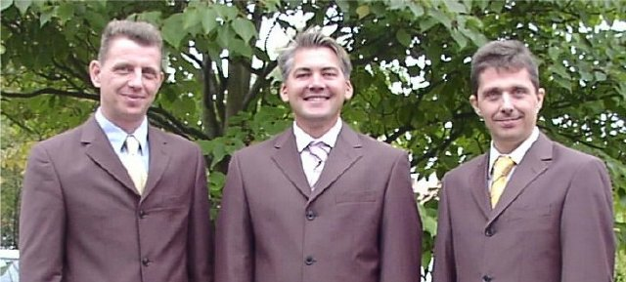
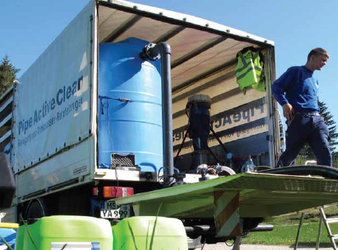
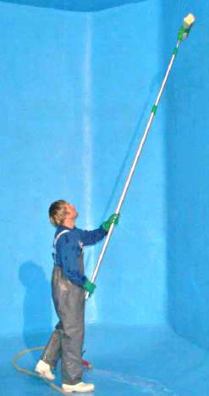
Наша история
1990 Основание фирмы Mösslein Wassertechnik GmbH как специализированное предприятие в соответствии с Законом о регулировании водного режима
2012
Множество патентов, промышленных моделей и прав собственности
Партнёры в более 20 стран мира
Открытие представительства «Мёсслайн Рус» в России.
Klaus Mösslein Holger Brandt Günter Mösslein
МЁССЛАЙН РУС
194021, г. Санкт-Петербург
2-й Муринский пр, д.49, оф. 218
www.mosslein.ru

Slide 3
Коррозия и гигиена в питьевой воде
МЁССЛАЙН РУС
194021, г. Санкт-Петербург
2-й Муринский пр, д.49, оф. 218
www.mosslein.ru

Slide 4
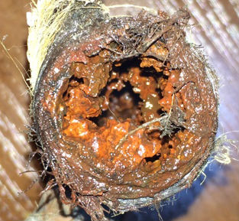
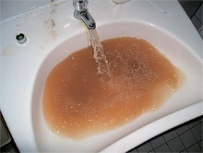
Где течёт вода, есть осадки и отложения
Причины грязной питьевой воды:
Старые водопроводы
Незащищённые чугунные и стальные трубы
Износ покрытий
Структура водопроводной сети
Условия водного потока и эксплуатации
Качество воды
Меры по уходу за водопроводом
МЁССЛАЙН РУС
194021, г. Санкт-Петербург
2-й Муринский пр, д.49, оф. 218
www.mosslein.ru

Slide 5
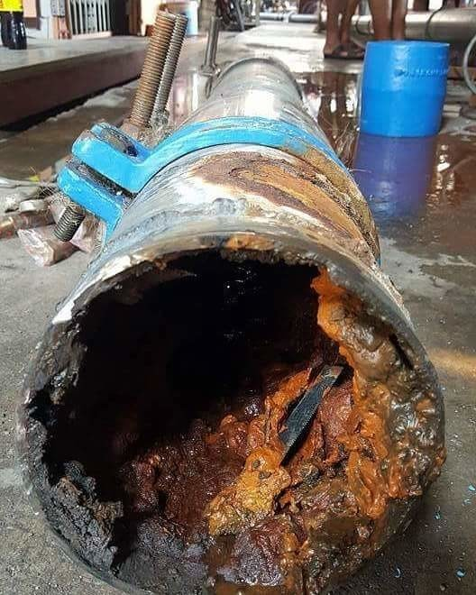
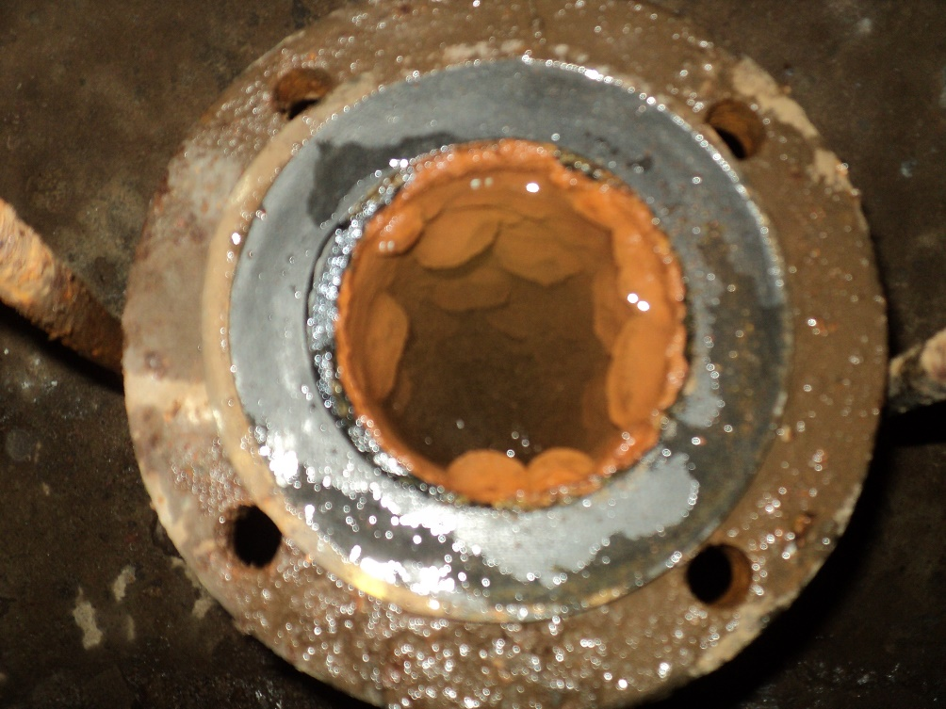
Где течёт вода, есть осадки и отложения
90% людей уверены, что к ним в дом вода течет по другим трубам
МЁССЛАЙН РУС
194021, г. Санкт-Петербург
2-й Муринский пр, д.49, оф. 218
www.mosslein.ru

Slide 6
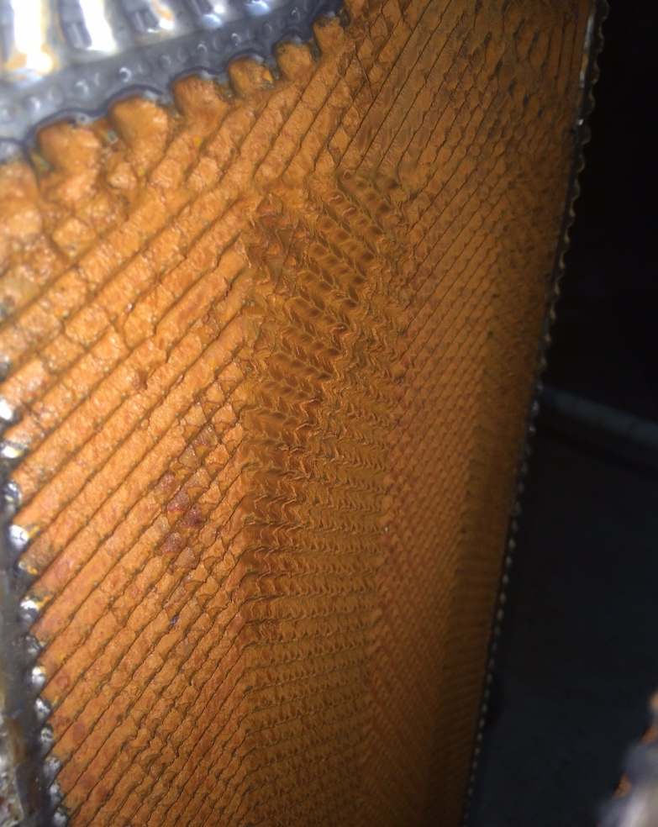
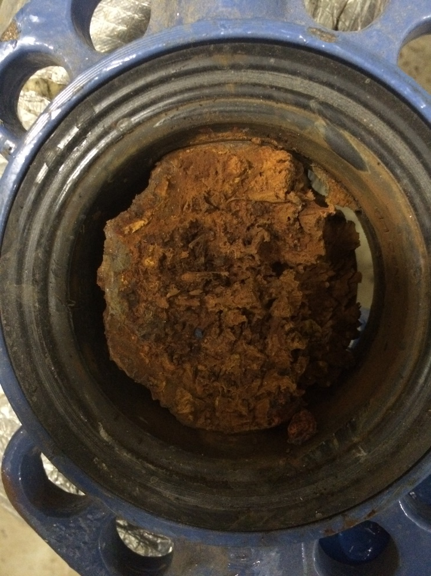
Влияние воды на оборудование и трубы.
МЁССЛАЙН РУС
194021, г. Санкт-Петербург
2-й Муринский пр, д.49, оф. 218
www.mosslein.ru

Slide 7
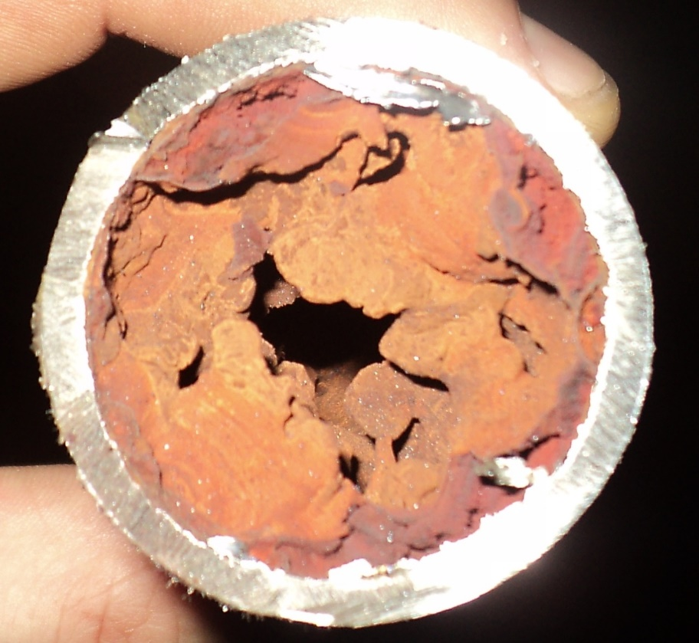
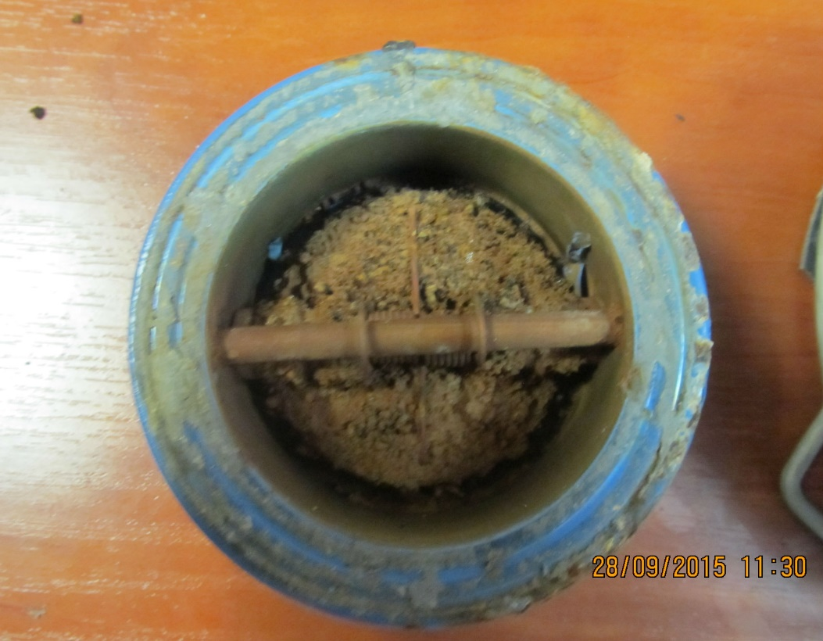
Влияние воды на оборудование и трубы.
МЁССЛАЙН РУС
194021, г. Санкт-Петербург
2-й Муринский пр, д.49, оф. 218
www.mosslein.ru

Slide 8
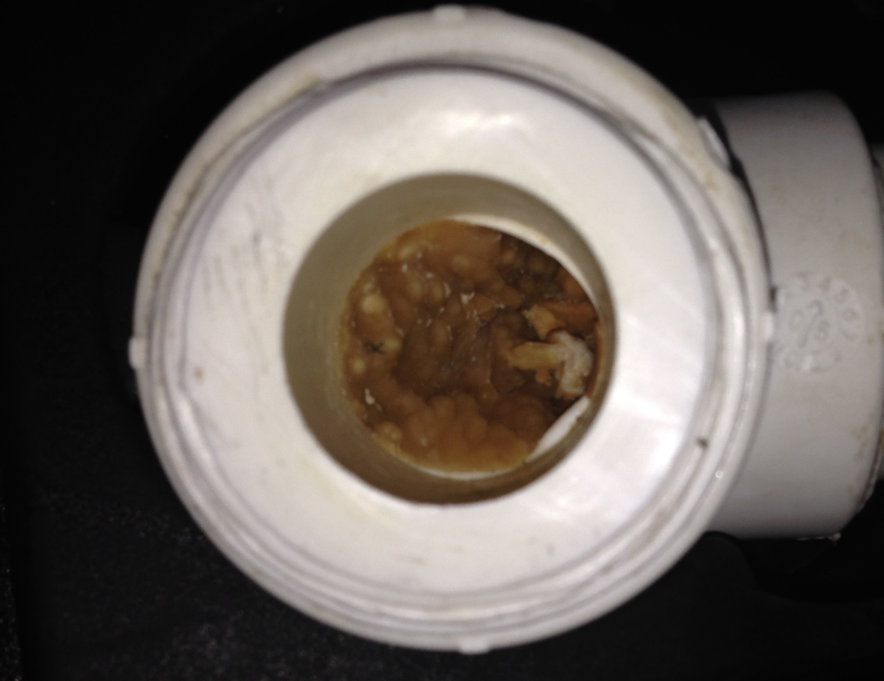
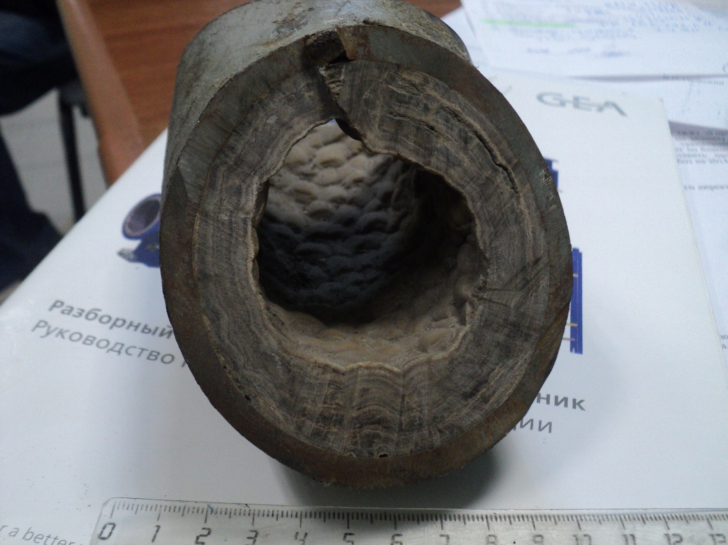
Влияние воды на оборудование и трубы.
МЁССЛАЙН РУС
194021, г. Санкт-Петербург
2-й Муринский пр, д.49, оф. 218
www.mosslein.ru

Slide 9
Стратегия долгосрочного подхода
ФИЛЬТРАЦИЯ магистральной воды
Чистая вода из крана !
ПРОМЫВКА И ДЕЗИНФЕКЦИЯ ТРУБ
ЗАЩИТА ТРУБ И ОБОРУДОВАНИЯ ОТ КОРРОЗИИ
МЁССЛАЙН РУС
194021, г. Санкт-Петербург
2-й Муринский пр, д.49, оф. 218
www.mosslein.ru

Slide 10
Фильтрация магистральной воды
ФИЛЬТРАЦИЯ магистральной воды
Чистая вода из крана !
ПРОМЫВКА И ДЕЗИНФЕКЦИЯ ТРУБ
ЗАЩИТА ТРУБ И ОБОРУДОВАНИЯ ОТ КОРРОЗИИ
МЁССЛАЙН РУС
194021, г. Санкт-Петербург
2-й Муринский пр, д.49, оф. 218
www.mosslein.ru

Slide 11
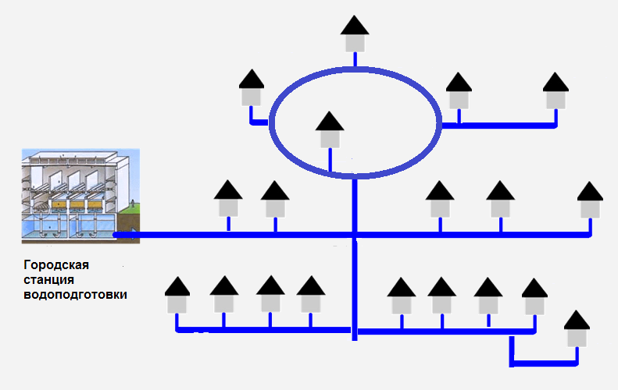
Фильтрация магистральной воды
МЁССЛАЙН РУС
194021, г. Санкт-Петербург
2-й Муринский пр, д.49, оф. 218
www.mosslein.ru

Slide 12
Фильтрация магистральной воды
Вода на выходе из станции водоподготовки отличного качества.
Основные причины вбросов грязной воды из магистрали в дома:
Наличие участков со старыми трубопроводами
Коррозия магистральных труб
Ремонтные работы (плановые, аварийные)
Отключения воды и др.
МЁССЛАЙН РУС
194021, г. Санкт-Петербург
2-й Муринский пр, д.49, оф. 218
www.mosslein.ru

Slide 13
Фильтрация магистральной воды
Немного математики:
Объем заполнения системы ХВС среднего многоквартирного дома (9 этажей, 10 подъездов) водой –
4,5 м3 или 4500 литров или 23 ванны
Объем заполнения 1 стояка ХВС на 9 этажей – 28 литров
Объем заполнения водой 10-метрового домового ввода трубы диаметром 150 мм - 176 литров
МЁССЛАЙН РУС
194021, г. Санкт-Петербург
2-й Муринский пр, д.49, оф. 218
www.mosslein.ru

Slide 14
Фильтрация магистральной воды
Вопрос:
В какой длине трубы домового ввода содержится объем воды для 1 стояка / 1 дома?
Ответ: 1,5 метра для стояка,
25,5 метров для дома
Расстояние от домового ввода до магистральной трубы составляет не менее 10-20 метров
МЁССЛАЙН РУС
194021, г. Санкт-Петербург
2-й Муринский пр, д.49, оф. 218
www.mosslein.ru

Slide 15
Фильтрация магистральной воды
Заполнение отрезка магистрального домового ввода длиной 25 метров вбросами плохой воды из магистрали достаточно для заполнения грязной водой труб всего дома !
МЁССЛАЙН РУС
194021, г. Санкт-Петербург
2-й Муринский пр, д.49, оф. 218
www.mosslein.ru

Slide 16
Фильтрация магистральной воды
Без фильтрации входящей магистральной воды не обеспечить чистую воду потребителям !
МЁССЛАЙН РУС
194021, г. Санкт-Петербург
2-й Муринский пр, д.49, оф. 218
www.mosslein.ru

Slide 17
Промывка и дезинфекция труб
ФИЛЬТРАЦИЯ магистральной воды
Чистая вода из крана !
ПРОМЫВКА И ДЕЗИНФЕКЦИЯ ТРУБ
ЗАЩИТА ТРУБ И ОБОРУДОВАНИЯ ОТ КОРРОЗИИ
МЁССЛАЙН РУС
194021, г. Санкт-Петербург
2-й Муринский пр, д.49, оф. 218
www.mosslein.ru

Slide 18
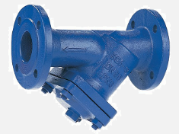
Промывка и дезинфекция труб
Внутридомовая система труб – это большой грязевик !
МЁССЛАЙН РУС
194021, г. Санкт-Петербург
2-й Муринский пр, д.49, оф. 218
www.mosslein.ru

Slide 19
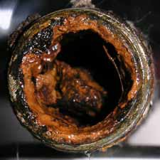
Промывка и дезинфекция труб
Слизь и мягкие слои отложений на трубах – признак наличия биопленки.
МЁССЛАЙН РУС
194021, г. Санкт-Петербург
2-й Муринский пр, д.49, оф. 218
www.mosslein.ru

Slide 20
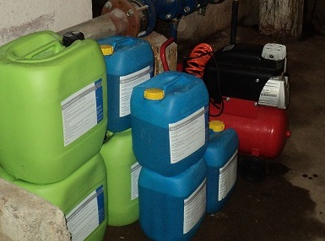
Промывка и дезинфекция труб
Для удаления биопленки и очистки труб от взвесей необходима реагентная дезинфекция и промывка системы!
МЁССЛАЙН РУС
194021, г. Санкт-Петербург
2-й Муринский пр, д.49, оф. 218
www.mosslein.ru

Slide 21
Промывка и дезинфекция труб
Без промывки «внутридомового грязевика» невозможно обеспечить подачу чистой воды потребителям !
МЁССЛАЙН РУС
194021, г. Санкт-Петербург
2-й Муринский пр, д.49, оф. 218
www.mosslein.ru

Slide 22
Защита системы от коррозии
ФИЛЬТРАЦИЯ магистральной воды
Чистая вода из крана !
ПРОМЫВКА И ДЕЗИНФЕКЦИЯ ТРУБ
ЗАЩИТА ТРУБ И ОБОРУДОВАНИЯ ОТ КОРРОЗИИ
МЁССЛАЙН РУС
194021, г. Санкт-Петербург
2-й Муринский пр, д.49, оф. 218
www.mosslein.ru

Slide 23
Защита системы от коррозии
Мероприятия по защите от коррозии внутридомовых труб и оборудования должны обеспечивать:
Защиту от химической и электрохимической коррозии металлических труб и элементов системы;
Защиту от биокоррозии;
МЁССЛАЙН РУС
194021, г. Санкт-Петербург
2-й Муринский пр, д.49, оф. 218
www.mosslein.ru

Slide 24
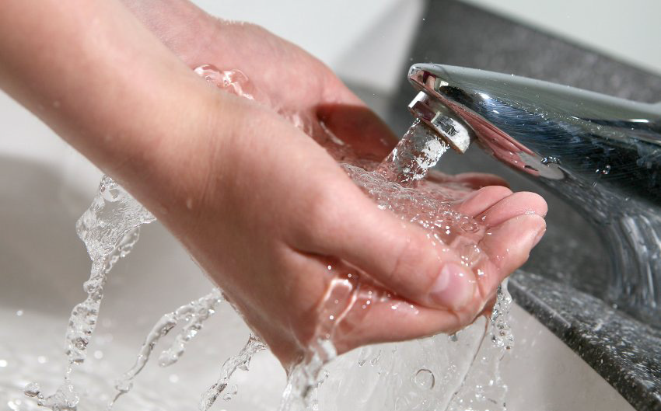
Защита системы от коррозии
Без мероприятий по защите невозможно блокировать вторичное загрязнение внутри системы, что не позволит обеспечить подачу чистой воды потребителю!
МЁССЛАЙН РУС
194021, г. Санкт-Петербург
2-й Муринский пр, д.49, оф. 218
www.mosslein.ru

Slide 25
Стратегия долгосрочного подхода
ФИЛЬТРАЦИЯ магистральной воды
Чистая вода из крана !
ПРОМЫВКА И ДЕЗИНФЕКЦИЯ ТРУБ
ЗАЩИТА ТРУБ И ОБОРУДОВАНИЯ ОТ КОРРОЗИИ
МЁССЛАЙН РУС
194021, г. Санкт-Петербург
2-й Муринский пр, д.49, оф. 218
www.mosslein.ru

Slide 26
Наши технологии
ФИЛЬТРАЦИЯ магистральной воды
Чистая вода из крана !
ПРОМЫВКА И ДЕЗИНФЕКЦИЯ ТРУБ
Фильтр Гейзер
ЗАЩИТА ТРУБ И ОБОРУДОВАНИЯ ОТ КОРРОЗИИ
МЁССЛАЙН РУС
194021, г. Санкт-Петербург
2-й Муринский пр, д.49, оф. 218
www.mosslein.ru

Slide 27
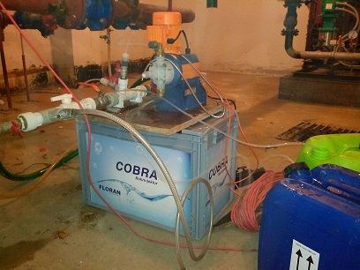
ТЕХНОЛОГИЯ ОЧИСТКИ И ДЕЗИНФЕКЦИИ ТРУБОПРОВОДНЫХ СИСТЕМ
Общее описание процесса работ:
Отключение подачи воды
Заполнение системы раствором реагента
Поддержание уровня заполнения системы
Слив отработанного реагента
Промывка системы
В зависимости от типа промываемой системы, ее состояния, конфигурации и др. подбирается оптимальное инженерное решение.
МЁССЛАЙН РУС
194021, г. Санкт-Петербург
2-й Муринский пр, д.49, оф. 218
www.mosslein.ru

Slide 28
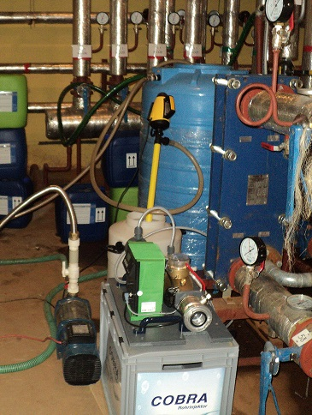
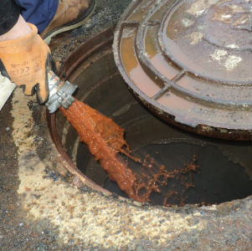
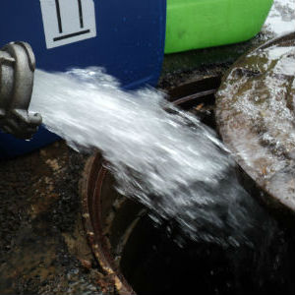
ТЕХНОЛОГИЯ ОЧИСТКИ И ДЕЗИНФЕКЦИИ ТРУБОПРОВОДНЫХ СИСТЕМ
МЁССЛАЙН РУС
194021, г. Санкт-Петербург
2-й Муринский пр, д.49, оф. 218
www.mosslein.ru

Slide 29
ТЕХНОЛОГИЯ ОЧИСТКИ И ДЕЗИНФЕКЦИИ ТРУБОПРОВОДНЫХ СИСТЕМ
Преимущества по сравнению с пневматической промывкой:
Удаляет биологические отложения
Облегчает общую промывку и дезинфекцию системы
Сокращает общее время промывки
Безопасность
Разрешено для применения в системах питьевой воды
Беспроблемная утилизация
Сантехника не подвергается никаким повреждениям и загрязнениям
МЁССЛАЙН РУС
194021, г. Санкт-Петербург
2-й Муринский пр, д.49, оф. 218
www.mosslein.ru

Slide 30
ТЕХНОЛОГИЯ ЗАЩИТЫ СИСТЕМ ОТ КОРРОЗИИ И ОТЛОЖЕНИЙ «ФОЛЬМАР»
ФИЛЬТРАЦИЯ магистральной воды
Чистая вода из крана !
ПРОМЫВКА И ДЕЗИНФЕКЦИЯ ТРУБ
ЗАЩИТА ТРУБ И ОБОРУДОВАНИЯ ОТ КОРРОЗИИ
МЁССЛАЙН РУС
194021, г. Санкт-Петербург
2-й Муринский пр, д.49, оф. 218
www.mosslein.ru

Slide 31
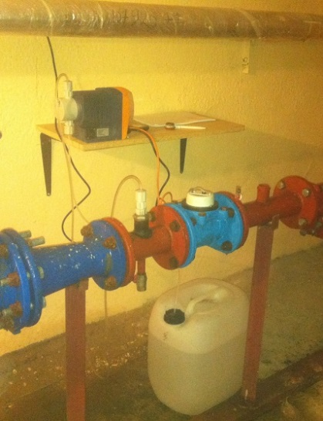
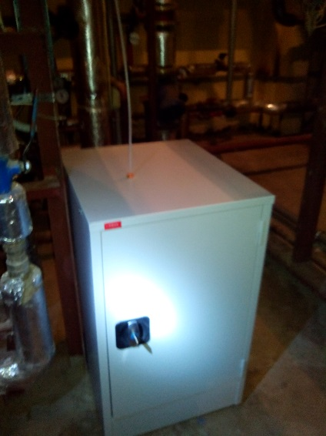
ТЕХНОЛОГИЯ ЗАЩИТЫ СИСТЕМ ОТ КОРРОЗИИ И ОТЛОЖЕНИЙ «ФОЛЬМАР»
Почему FOLMAR:
Не все системы корректно спроектированы под условия эксплуатации и качеству воды
Вода частично способствует коррозии
Ограниченный срок службы оборудования
Необходима стабилизаци показателей воды (pH, жесткость)
Принцип работы:
Пропорциональное дозирование в поток воды специального ингибитора на основе силикатов и фосфатов ( около 15 г на 1 м3 воды)
МЁССЛАЙН РУС
194021, г. Санкт-Петербург
2-й Муринский пр, д.49, оф. 218
www.mosslein.ru

Slide 32
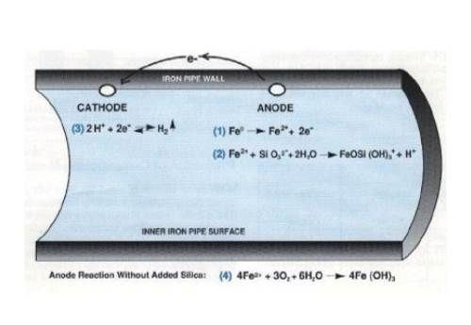
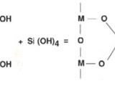
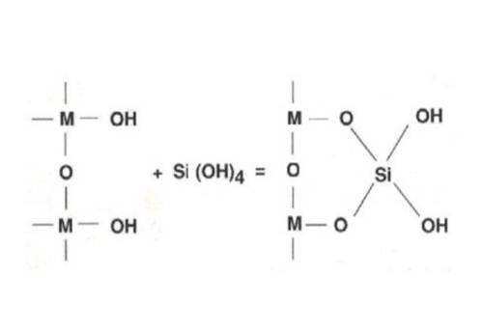
Как это работает химически
МЁССЛАЙН РУС
194021, г. Санкт-Петербург
2-й Муринский пр, д.49, оф. 218
www.mosslein.ru

Slide 33
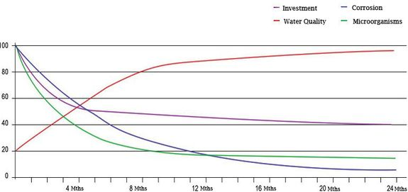
Как это работает химически
Folmar™ образует закрытый, водонепроницаемый слой поверх отложений и предотвращает дальнейшие химические реакции
Folmar™ образует изолирующий "силикатный" слой, химически связанный с анодом и дезактивирует его.
Folmar™ останавливает образование коррозии и биопленки и тем самым сохраняет внутренний диаметр труб.
МЁССЛАЙН РУС
194021, г. Санкт-Петербург
2-й Муринский пр, д.49, оф. 218
www.mosslein.ru

Slide 34
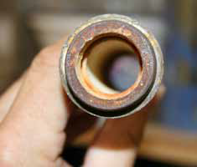
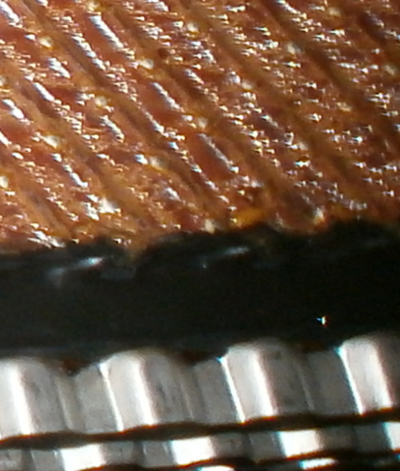
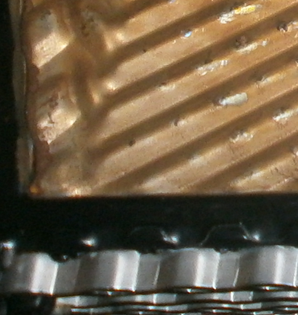
ТЕХНОЛОГИЯ ЗАЩИТЫ СИСТЕМ ОТ КОРРОЗИИ И ОТЛОЖЕНИЙ «ФОЛЬМАР»
OLMAR
Преимущества:
многократное увеличение срока службы трубопроводов и систем без капитального ремонта;
сохранение гидравлической мощности на весь срок эксплуатации;
гарантия сохранения качества доставляемой к потребителю воды
безопасность применения в питьевой воде ХВС и ГВС, сертифицирован в NSF, имеет сертификаты и разрешение на применение в России.
МЁССЛАЙН РУС
194021, г. Санкт-Петербург
2-й Муринский пр, д.49, оф. 218
www.mosslein.ru

Slide 35
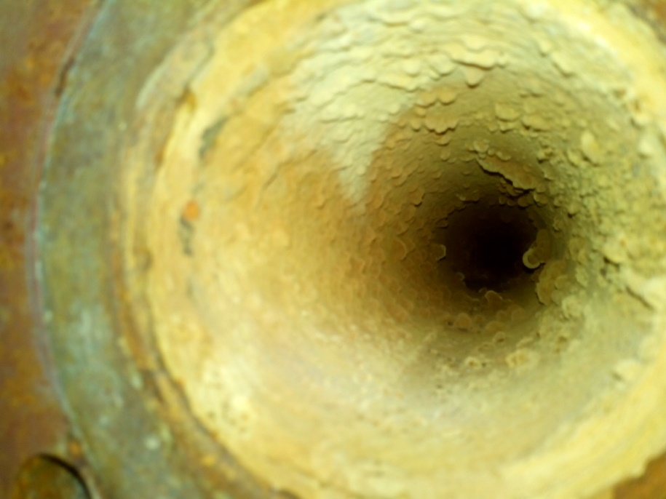
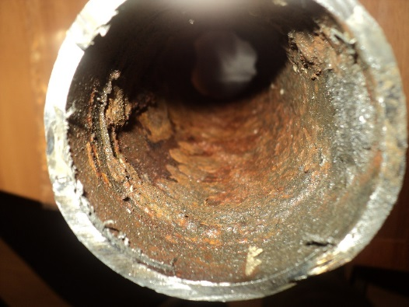
Как это работает на практике
OLMAR
Защита «Фольмар» на трубах «б/у»
МЁССЛАЙН РУС
194021, г. Санкт-Петербург
2-й Муринский пр, д.49, оф. 218
www.mosslein.ru

Slide 36
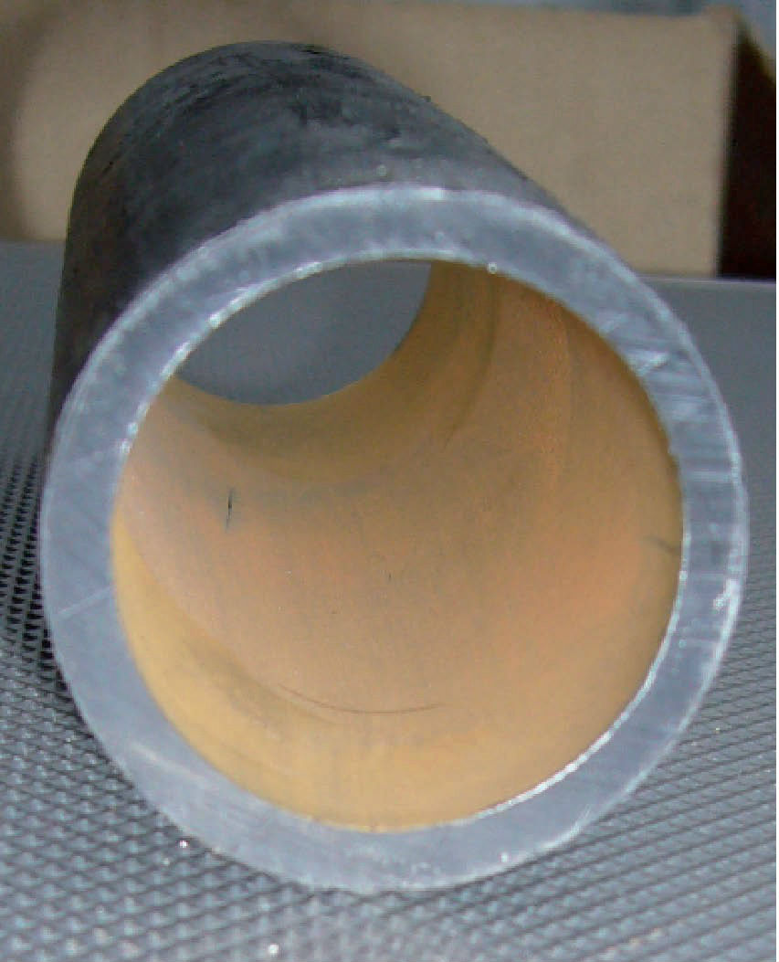
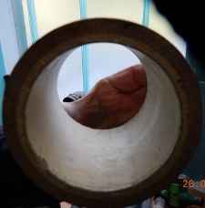
Как это работает на практике
OLMAR
Защита «Фольмар» с начала эксплуатации труб
МЁССЛАЙН РУС
194021, г. Санкт-Петербург
2-й Муринский пр, д.49, оф. 218
www.mosslein.ru

